Slide 1



Slide 2
AMENAGEMENT ET CONSTRUCTIONS DURABLES
TEMOIGNAGES ET SOLUTIONS DE TERRITOIRES ET ECO-PME

Slide 3
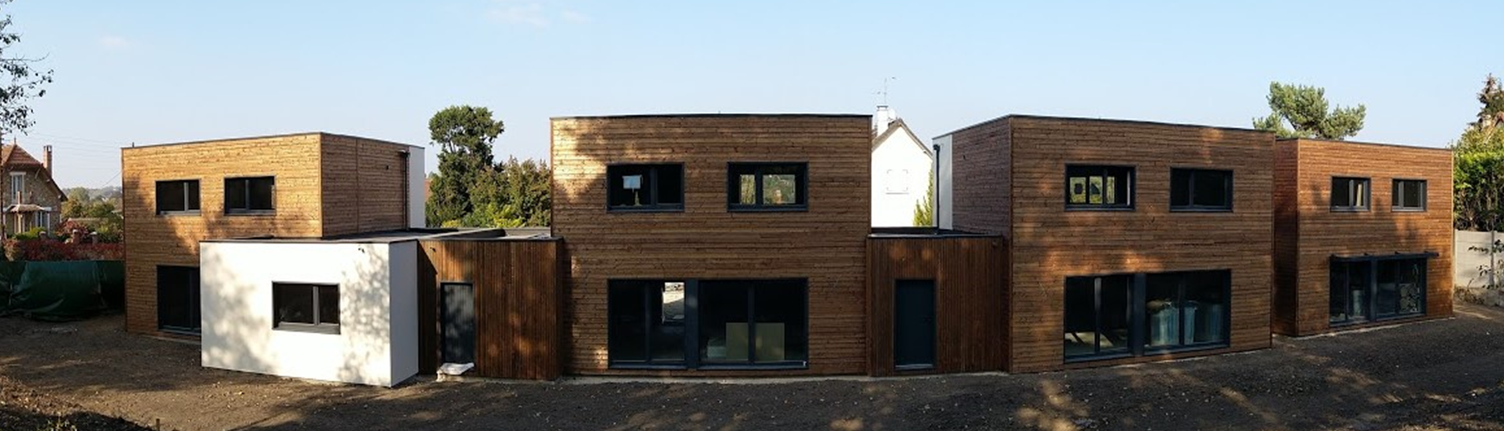

ecoxia
Laurent riscala
4 juillet 2019

Slide 4
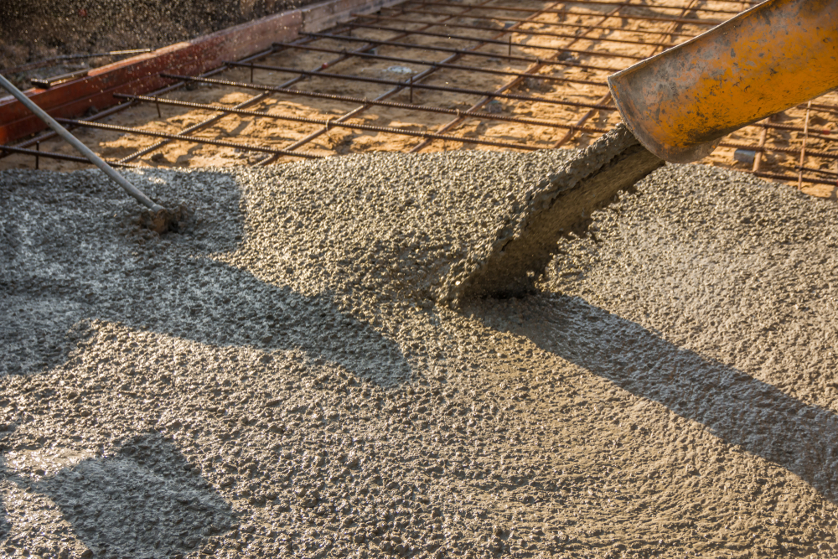
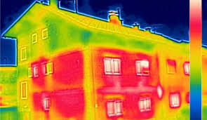

Le batiment, 1ER pollueur de la planete
30% des émissions de CO₂ dans le monde et 40% de la consommation d’énergie
La technologie existe mais très difficile à amortir sur les petits projets
4 juillet 2019

Slide 5
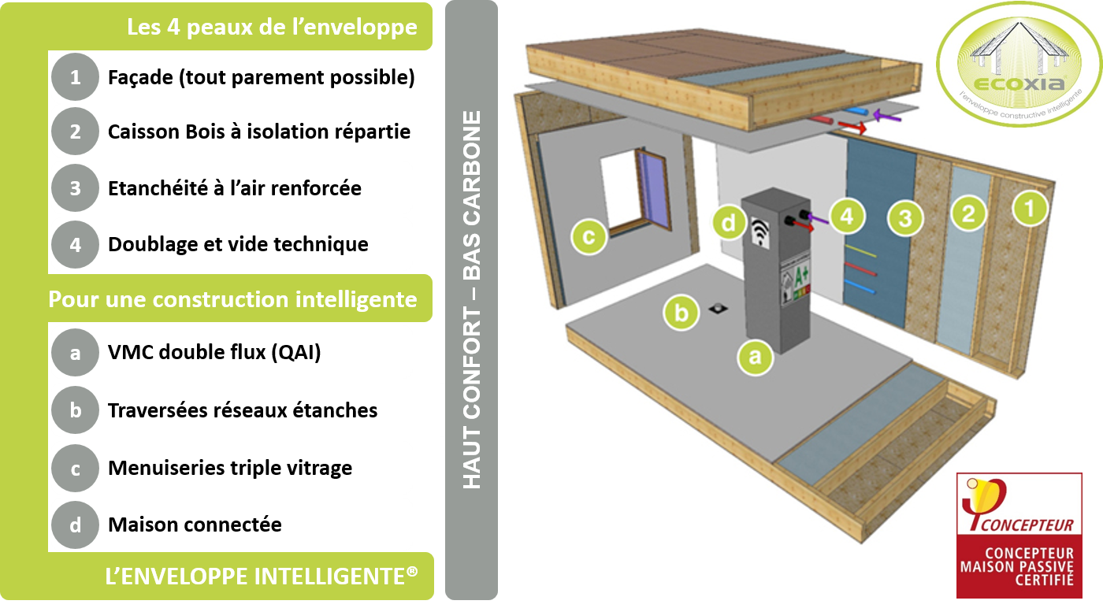
L’enveloppe intelligente : le seul système complet pour construire passif et bas carbone
La technologie ecoXia :
Bas Carbone Haut Confort
Conception-réalisation
Energie : passif
Construction : bois
Chauffage : électrique
Macro-lot : tous les lots du Passif
4 juillet 2019

Slide 6
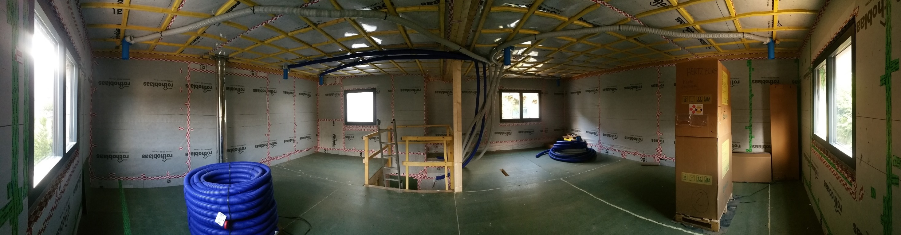
L’enveloppe intelligente en situation
4 juillet 2019

Slide 7

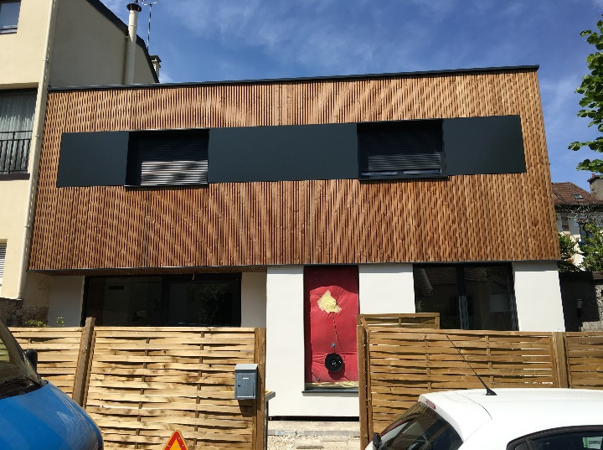
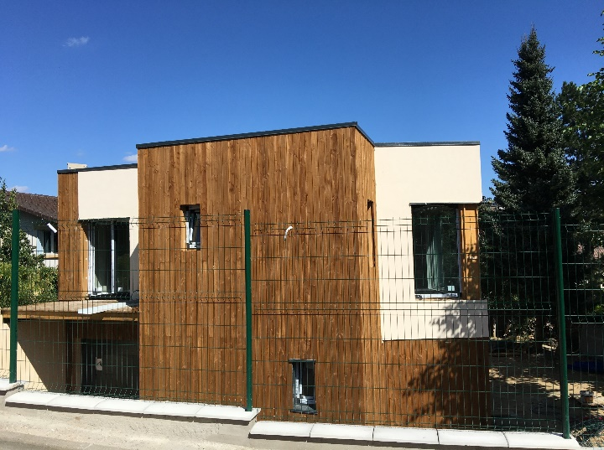
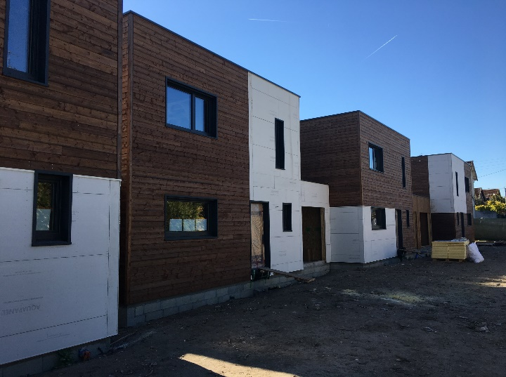
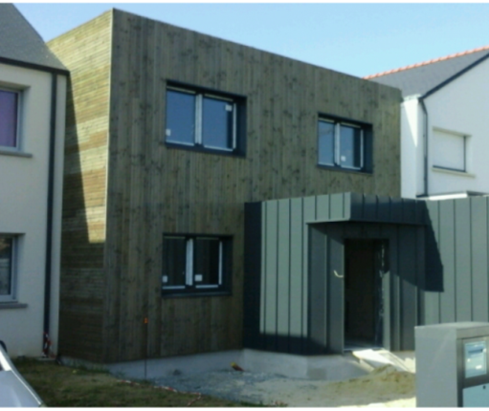
LES DEMONSTRATEURS DE L’ei
E3C2 E2C2 E2C2 E2C2
Ville d’Avray (92) St Germain en Laye (78) Montgeron (91) Angers (49)
4 juillet 2019

Slide 8
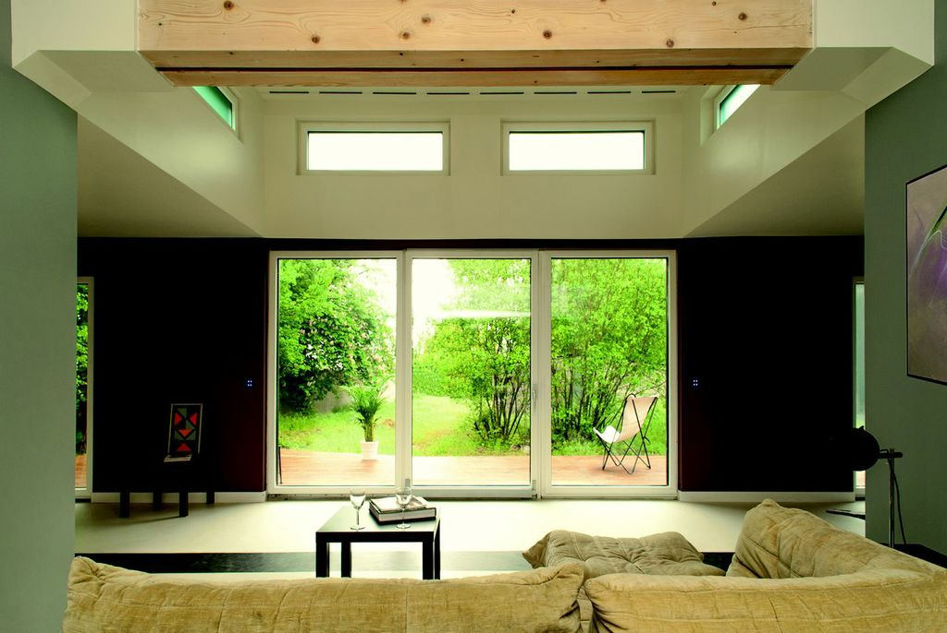

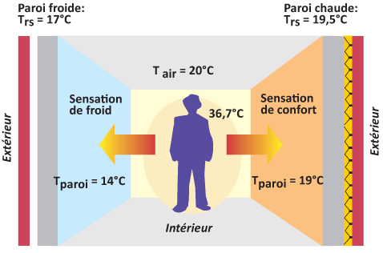
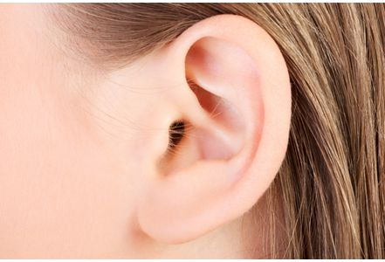

BATIMENTS SUR MESURE,
BAS CARBONE & HAUT CONFORT
lumière naturelle
hygro-thermique
qualité de l’air intérieur
acoustique
4 juillet 2019

Slide 9
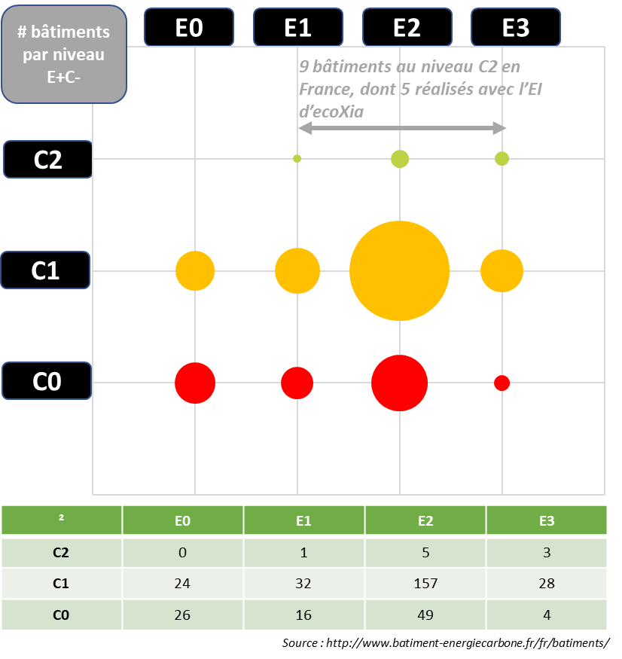

UNE ECO-PME AVEC 10 ANS D’EXPERIENCE
Dans l’excellence environnementale : au sommet de la prochaine Réglementation Environnementale RE2020.
Le confort des usagers.
4 juillet 2019

Slide 10

TOPAGER
nicolas@topager.com
4 juillet 2019

Slide 11
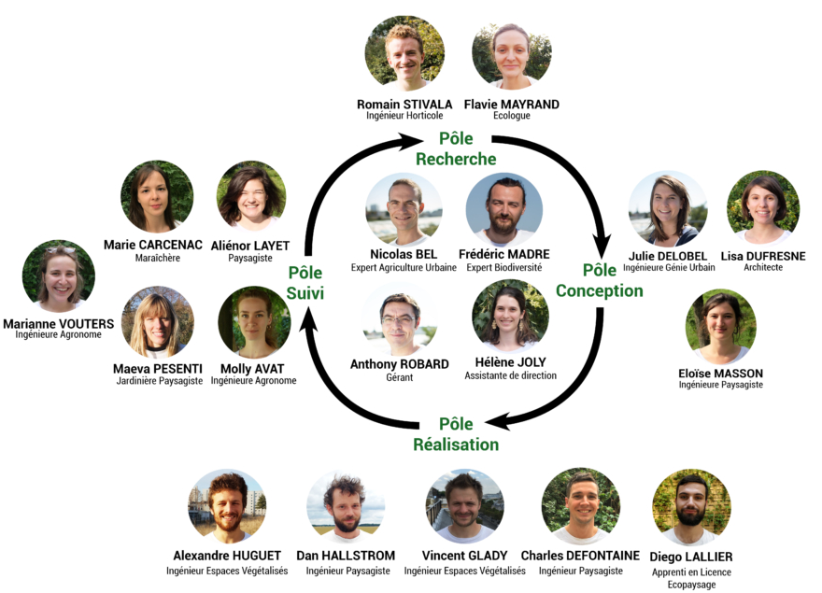
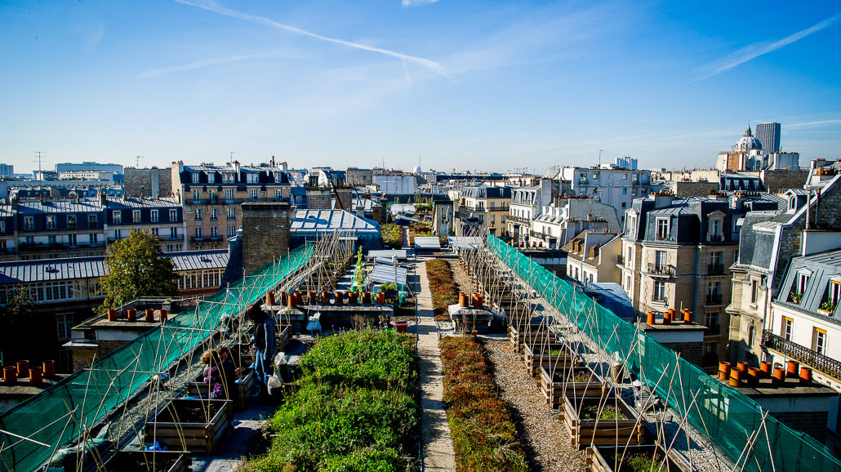


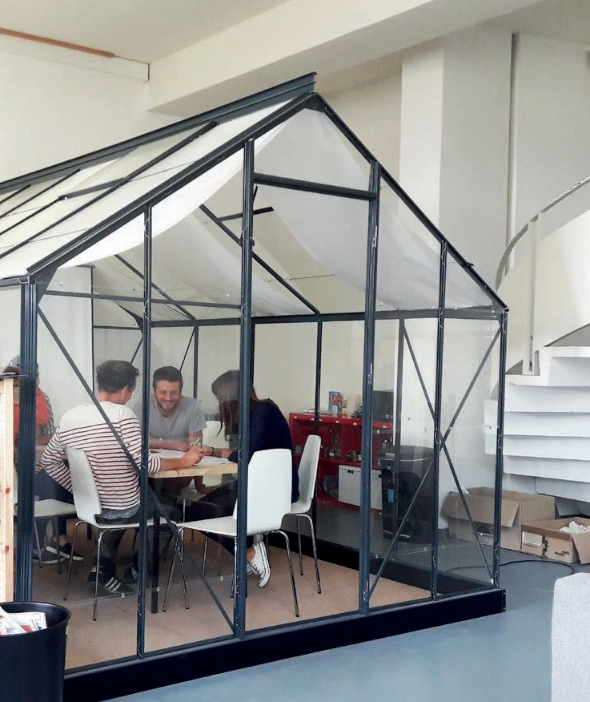
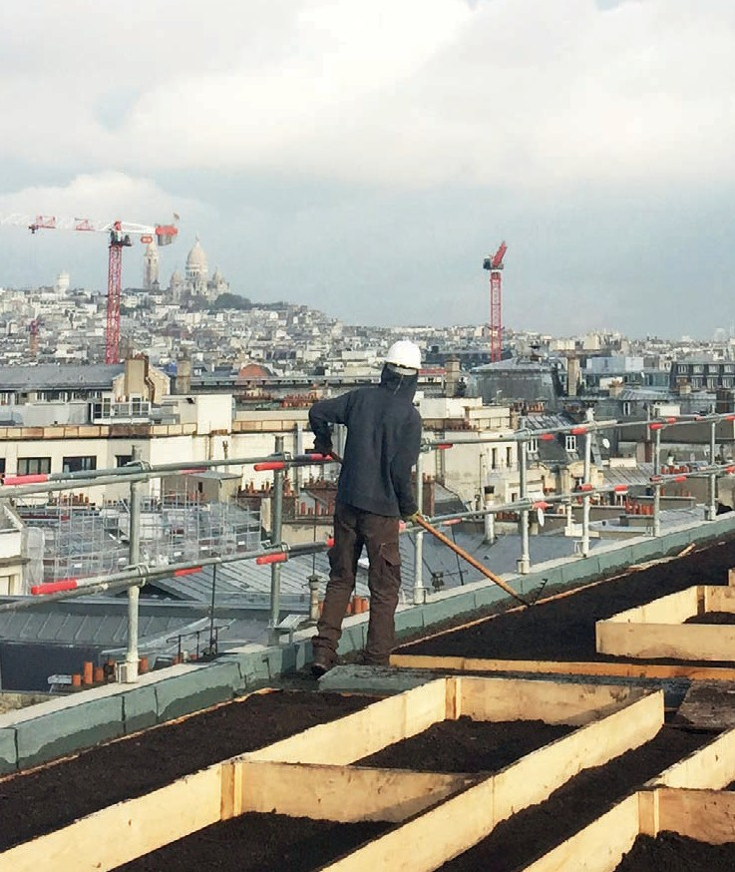
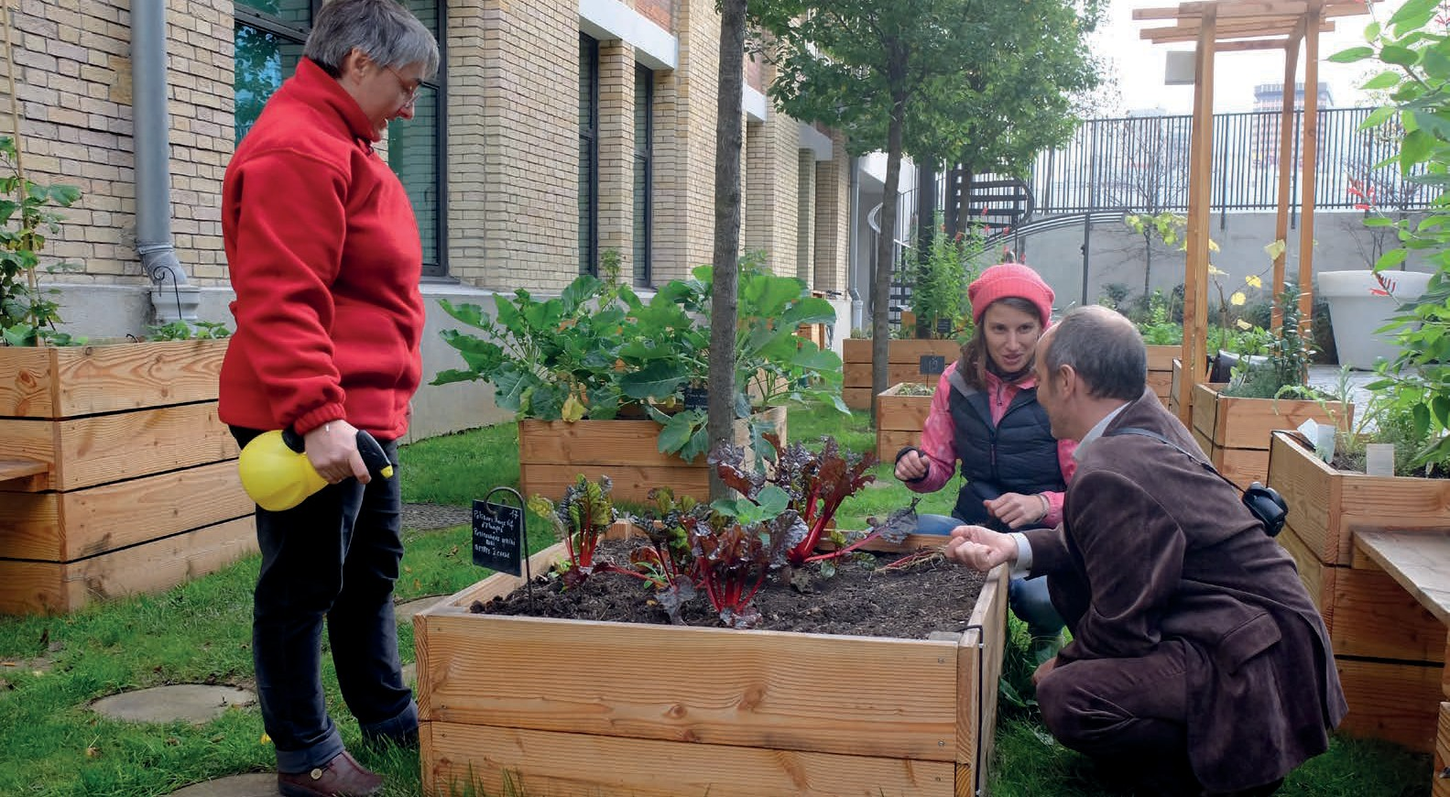
AGRICULTURE URBAINE ET BIODIVERSITÉ
4 juillet 2019

Slide 12
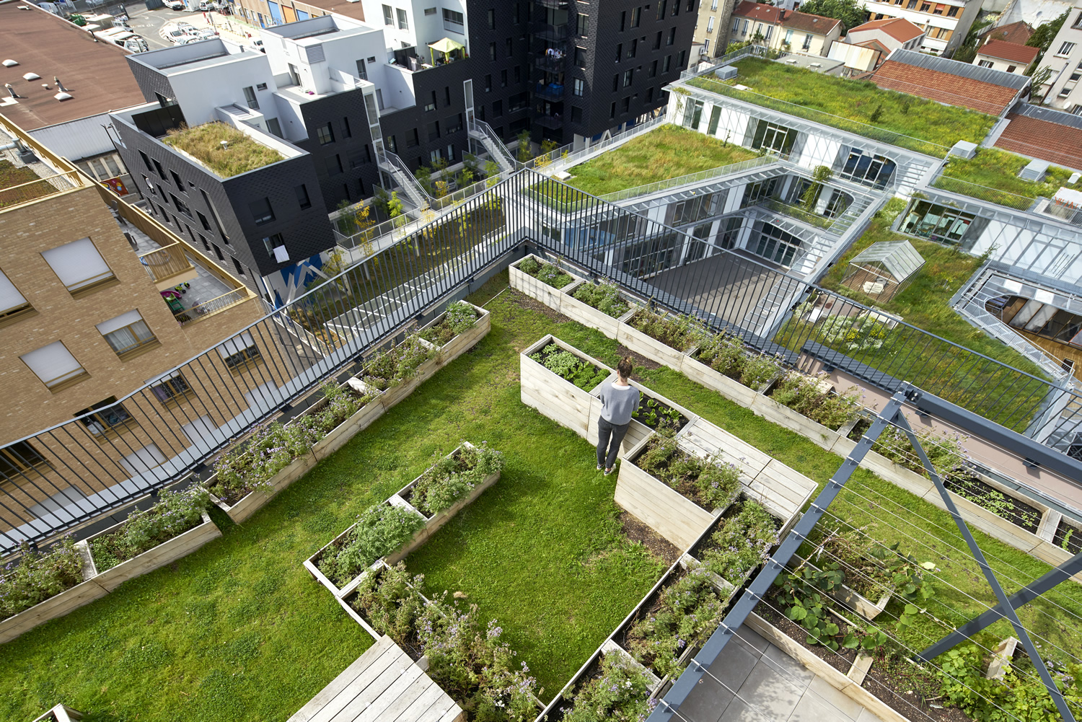
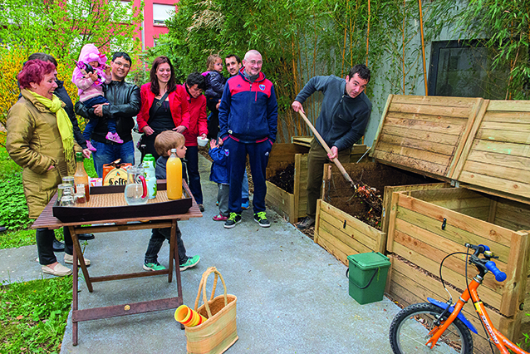
DES JARDINS PARTAGÉS SUR LES TOITS
4 juillet 2019

Slide 13
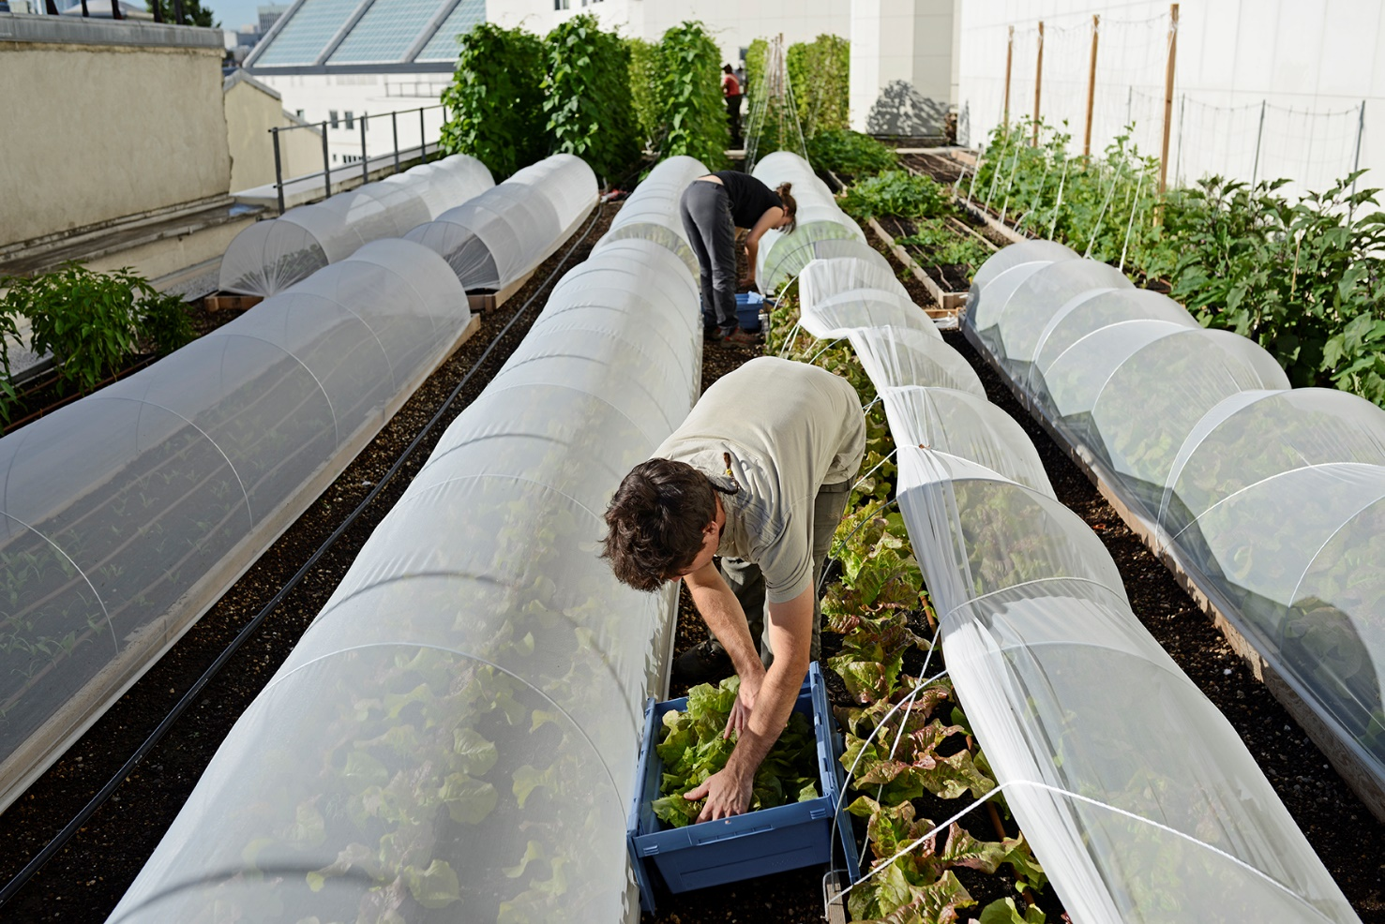
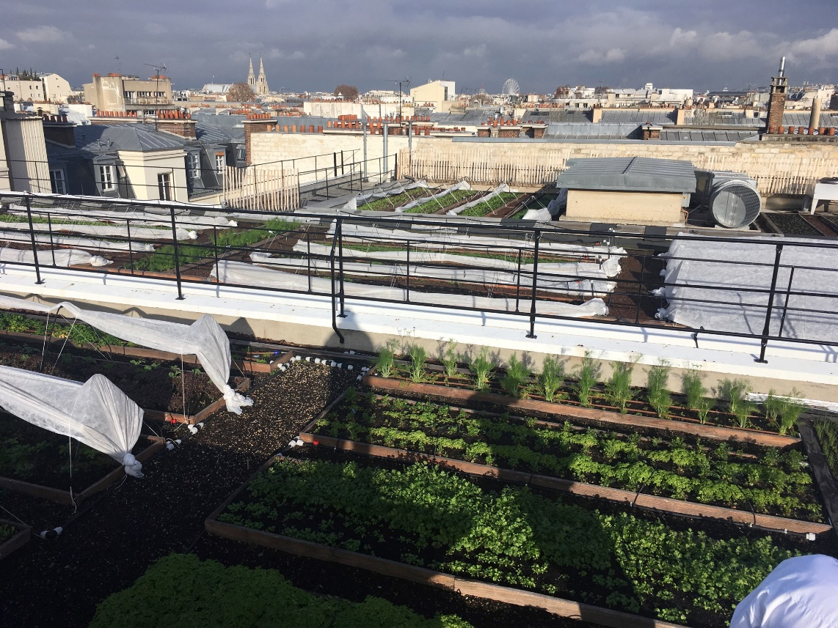
DES POTAGERS PRODUCTIFS
4 juillet 2019

Slide 14
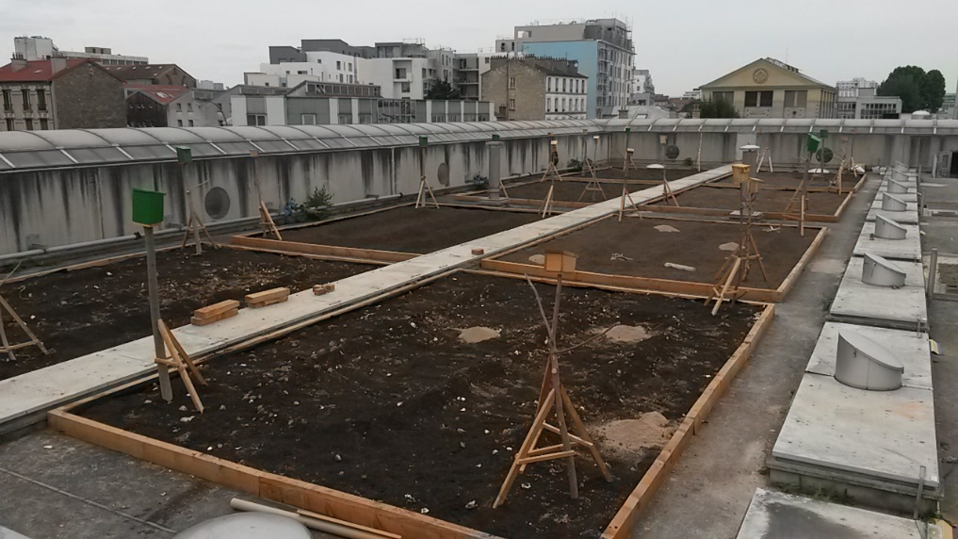

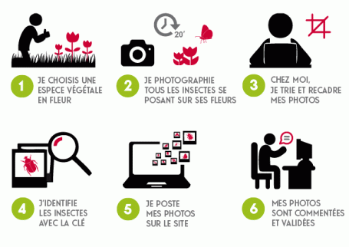
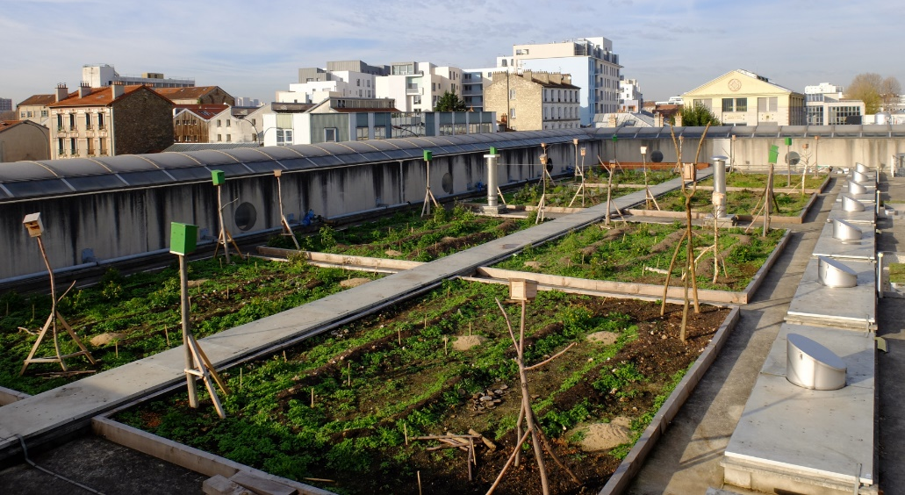
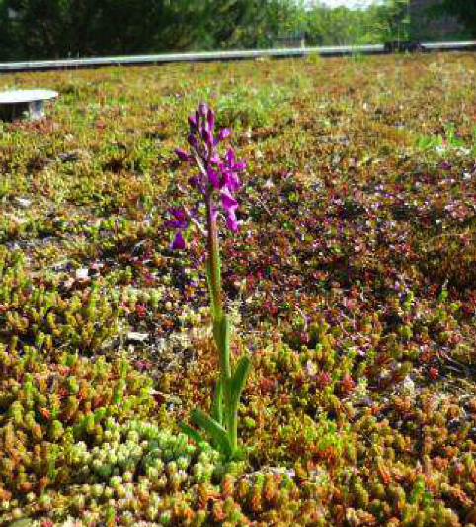
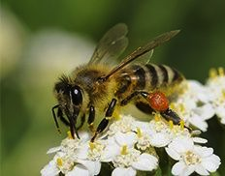
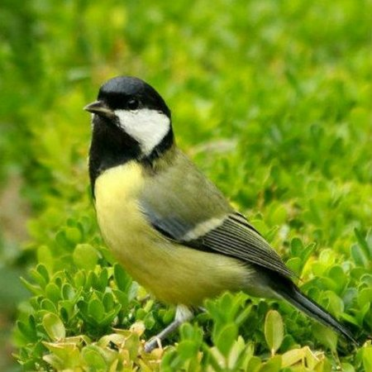
DES ESPACES POUR LA BIODIVERSITé
4 juillet 2019

Slide 15
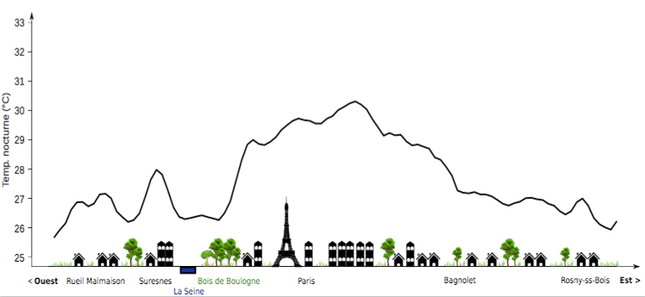
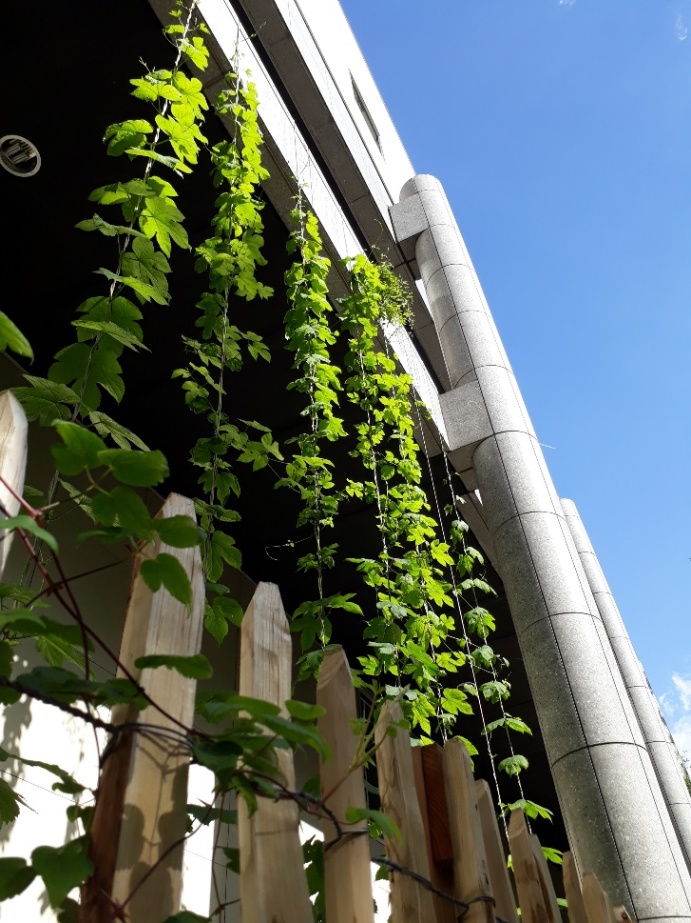
LES SERVICES ECOSYSTÉMIQUES
4 juillet 2019

Slide 17
ENVIRONNEMENT
AIR / EAU / BRUIT / BIODIVERSITE
TEMOIGNAGES ET SOLUTIONS DE TERRITOIRES ET ECO-PME

Slide 18

FERME DE GALLY
Jeanne crombez
4 juillet 2019

Slide 19
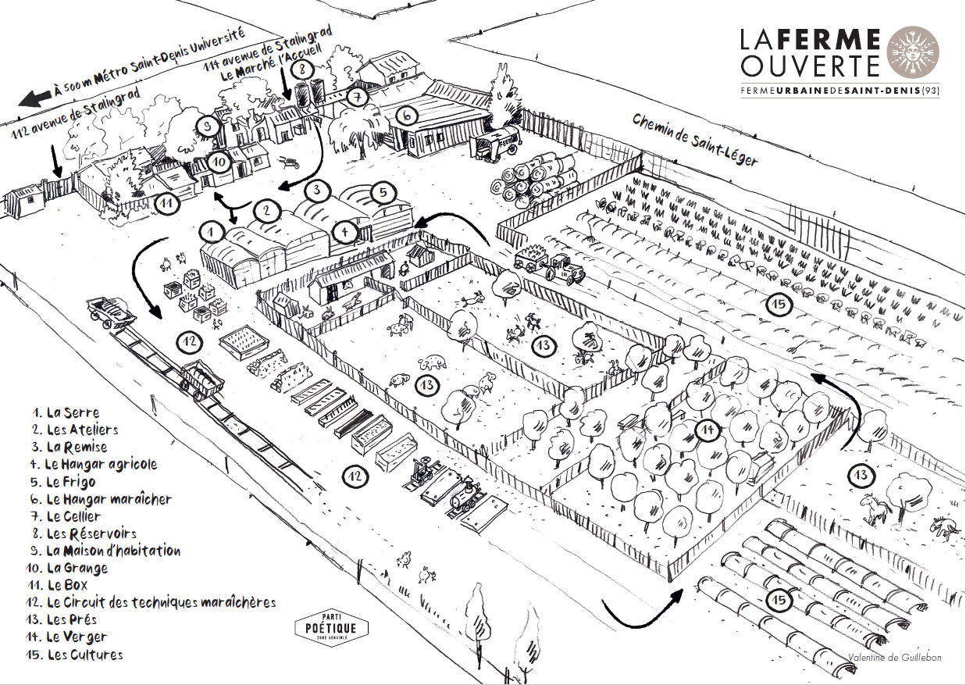

FERME URBAINE DE SAINT DENIS
4 juillet 2019

Slide 20


Cœur d’Essonne agglomération /
Citoyens du MONDE
Etienne MONPAYS
Charles HANNON
4 juillet 2019

Slide 21
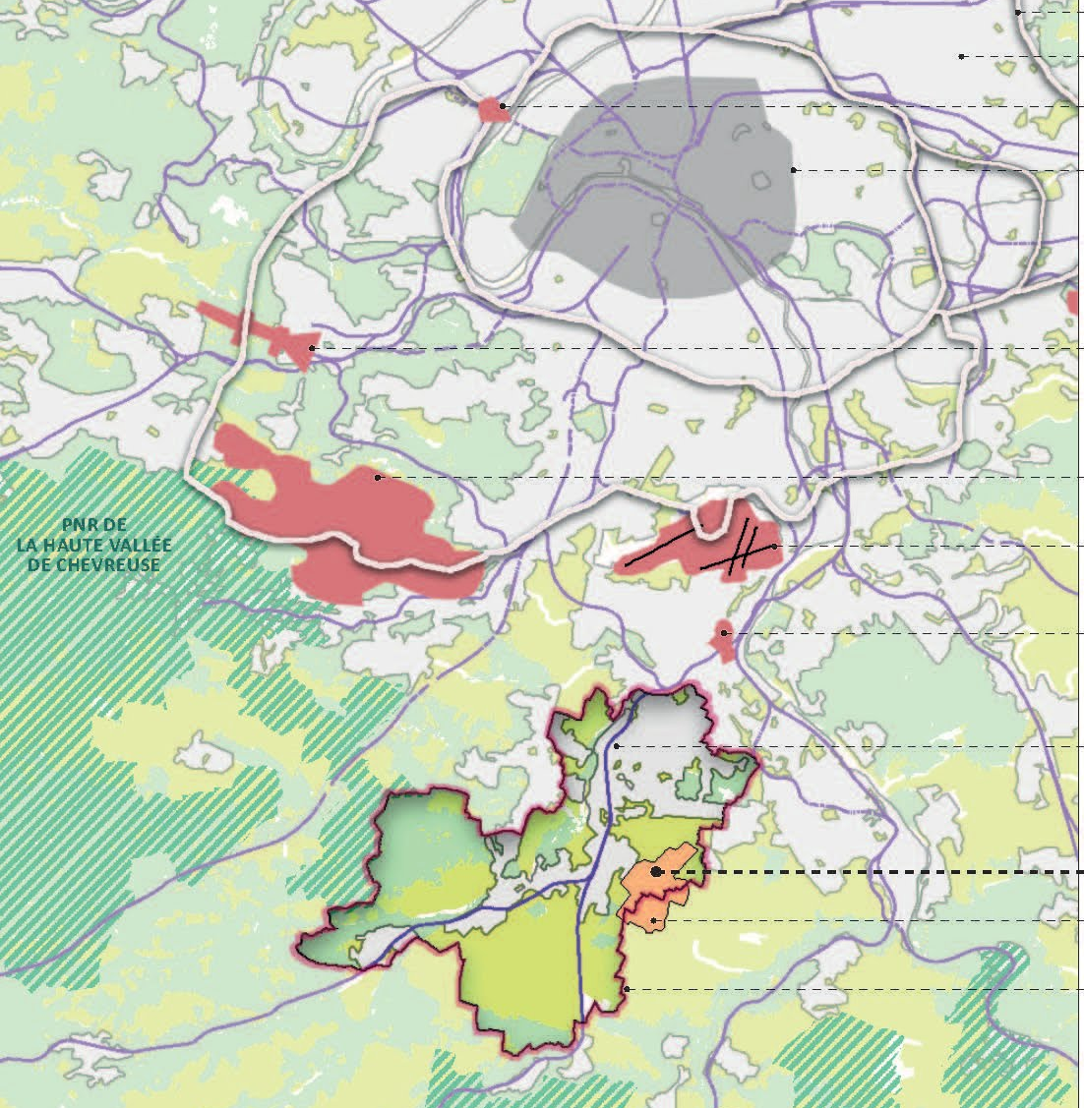
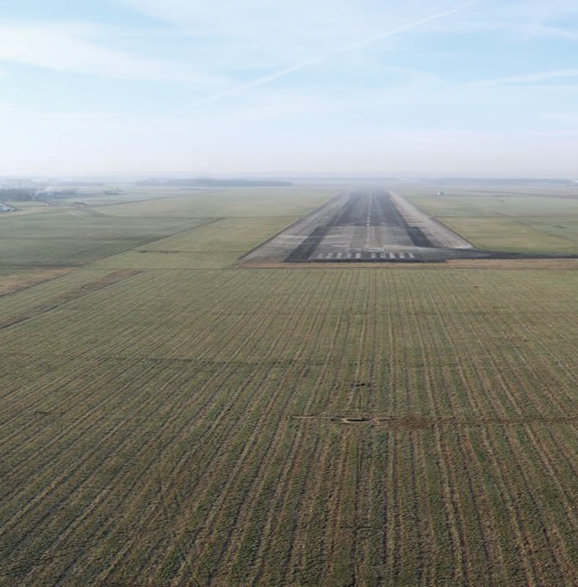
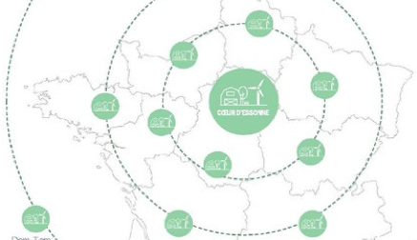
SESAME : un projet de transition agricole et alimentaire
Cœur d’Essonne
200 000 habitants
21 communes
Territoire péri-urbain
(50% urbain - 50% agricole et naturel)
2 exploitations sur 3 sans successeur
Un nouveau modèle de développement agricole
et alimentaire au service
des territoires :
Production – transformation – distribution – consommation
- Mieux rémunérer les agriculteur
- Des produits alimentaires sains et locaux
- Préservation de l’environnement et du capital naturel
Un groupement pluridisciplinaire de partenaires publics et privés
Un appel à projet national « Territoire d’innovation »
Entreprendre le passage à grande échelle
La Ferme de l'Envol : une ferme expérimentale en polyculture-élevage
Le réseau de fermes dans
le sud de l’Île-de-France
L'essaimage national : un pôle agro-alimentaire nourricier par bassin de consommation
4 juillet 2019

Slide 22
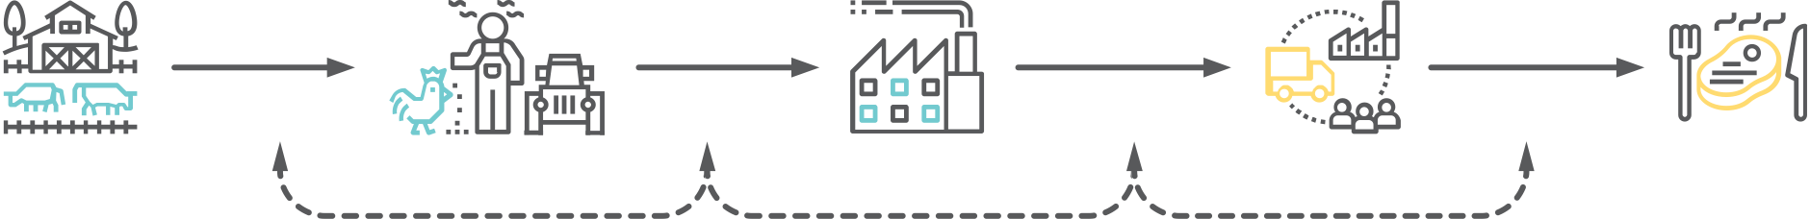



Du champ à l'assiette
Axe 1
Amorcer et soutenir la transition des pratiques agricoles vers des modèles écologiques durables
et des organisations sociales optimisées
Axe 2
Accompagner le changement de pratiques alimentaires pour tous
Foncier
Acquérir du foncier
Créer, convertir des fermes
Production
Mutualiser les équipements
Implanter un dispositif d’autonomie énergétique
Transformation
Créer et mutualiser les outils de transformation
Distribution
Approvisionner la restauration collective
Développer des lieux de distribution diversifiés
Consommation
Accompagner les nouvelles pratiques de consommation
Accompagner les publics fragiles
Axe transversal
Activer les leviers indispensables au changement d’échelle d’une transition alimentaire et agricole à la hauteur des enjeux
Numérique
Mettre en relation tous les acteurs depuis le producteur jusqu’au consommateur
Formation
Faire évoluer les compétences des agriculteurs, des acteurs de la restauration collective et des commerçants
Financement
Doter la transition de dispositifs financiers adaptés
Mettre en place une comptabilité intégrant les enjeux sociaux et environnementaux

Slide 23


Mémé Georgette : création d’une unité de production 100% bio en IDF
Nous devons continuer de nous différencier,
car un simple produit n’est plus suffisant !
Produisons des bocaux, des salads fraîches, des plats, du surgelé, du déshydraté pour notre marque en GMS, une autre en reseau spécialisé, la restauration collective, le web et notre concept store pour la vente direct
Si ta dit qu’elle a prévu de quoi t’offrir du bio 5 étoiles, c’est quoi ?
Bio français et en relocalisation
Bio socialement et écologiquement responsable (filières équitables et locales)
Bio acteur de la transition énergétique (exemplarité de production et d’économie)
Bio d’une entreprise favorisant l’insertion (35 ETP sur 96)
Bio de projets pilotes en agroforesterie, permaculture et fermes expérimentales
4 juillet 2019

Slide 24
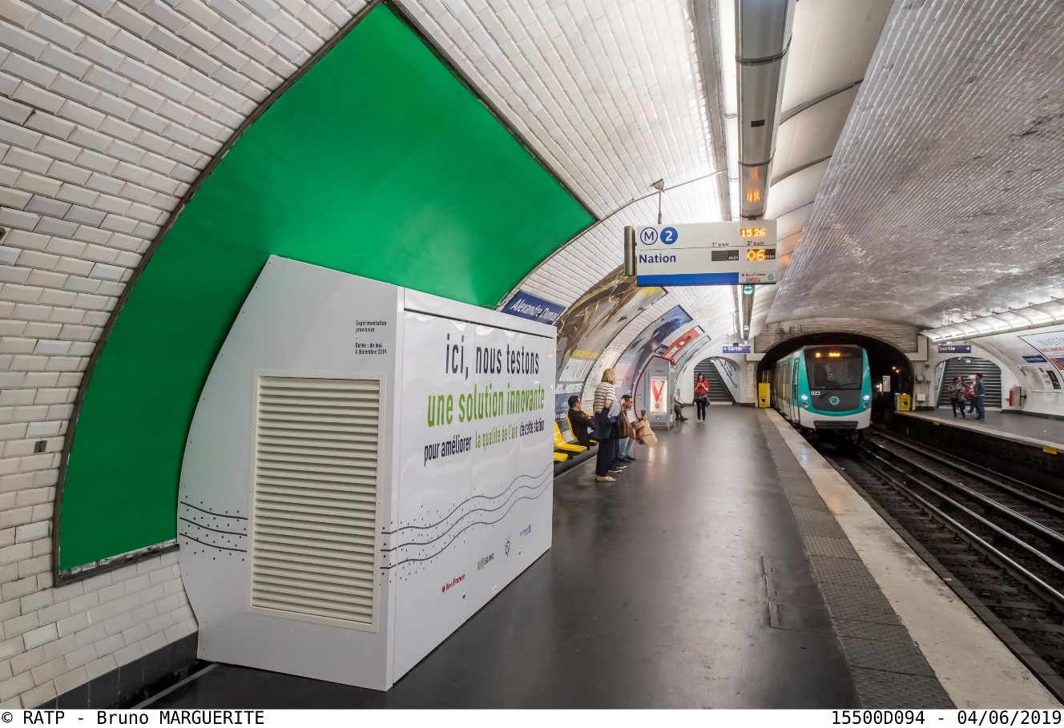
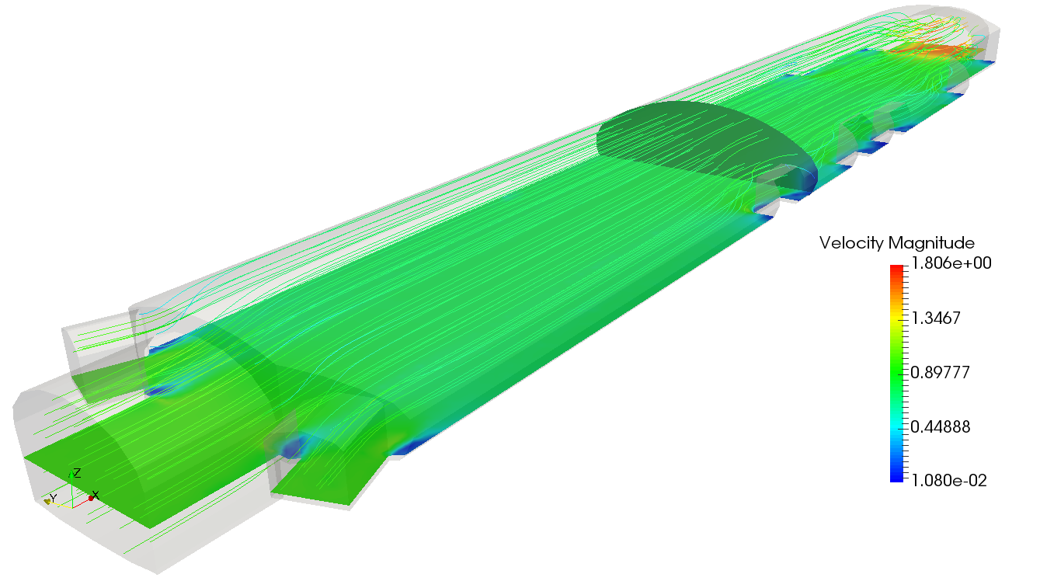
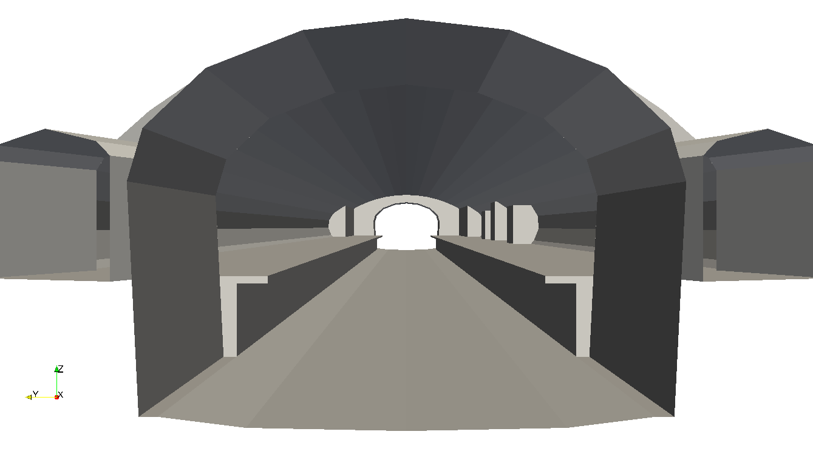


ARIA Technologies - SUEZ
Contact : Jacques MOUSSAFIR jmoussafir@ARIA.fR
ROBERT KELLY robert.KELLy@SUEZ.COM
4 juillet 2019

Slide 25

IP’AIR : améliorer la qualité de l’air du métro
Réponse à l’appel à projets de la région Ile de France pour améliorer la qualité de l’air dans les stations de métro.
Exemple de collaboration Groupe Mondial / PME
4 juillet 2019

Slide 26
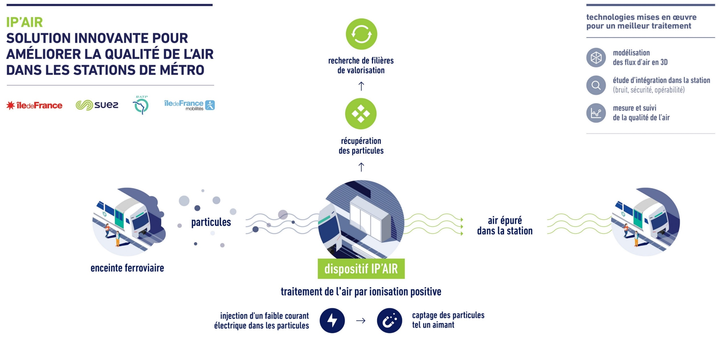

IP’AIR : améliorer la qualité de l’air du métro
4 juillet 2019

Slide 27
ARIA Technologies
Modélisation atmosphérique, de la planète à la rue, en 3D.
  PME française de haute technologie fondée en 1990 : Environnement et Qualité de l’Air
  Siège à Boulogne-Billancourt, agences à Lyon, Grenoble, Brest, Marseille,
  Filiales à Milan,Turin, Rio de Janeiro, Santiago, agents aux USA, en Chine, Israël, Pologne
  60% de son CA à l’exportation
  Logiciels de simulation / Systèmes intégrés 24/7 / Expertise et Conseil
  Collaborations avec les centres de R&D publics et privés (CNRS, ParisTech, CEA, US-DOD)
  Clients industriels : SUEZ, RENAULT, CEA, EDF, PSA, TOTAL, VALEO, ENGIE
  Grandes Villes : Paris, Milan, Turin, Wuhan, Hong-Kong, Beijing, Rio, Marseille….
  Partenariat fort avec SUEZ
4 juillet 2019

Slide 28
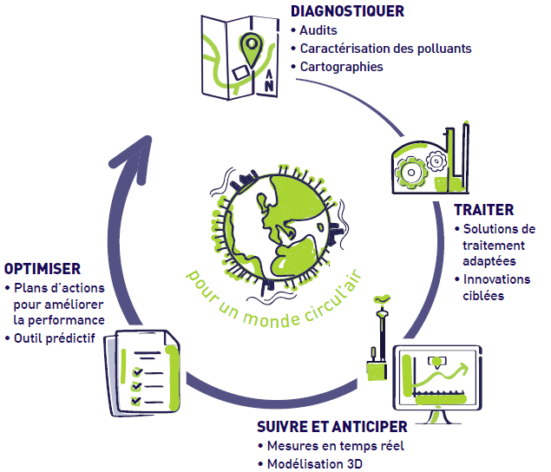
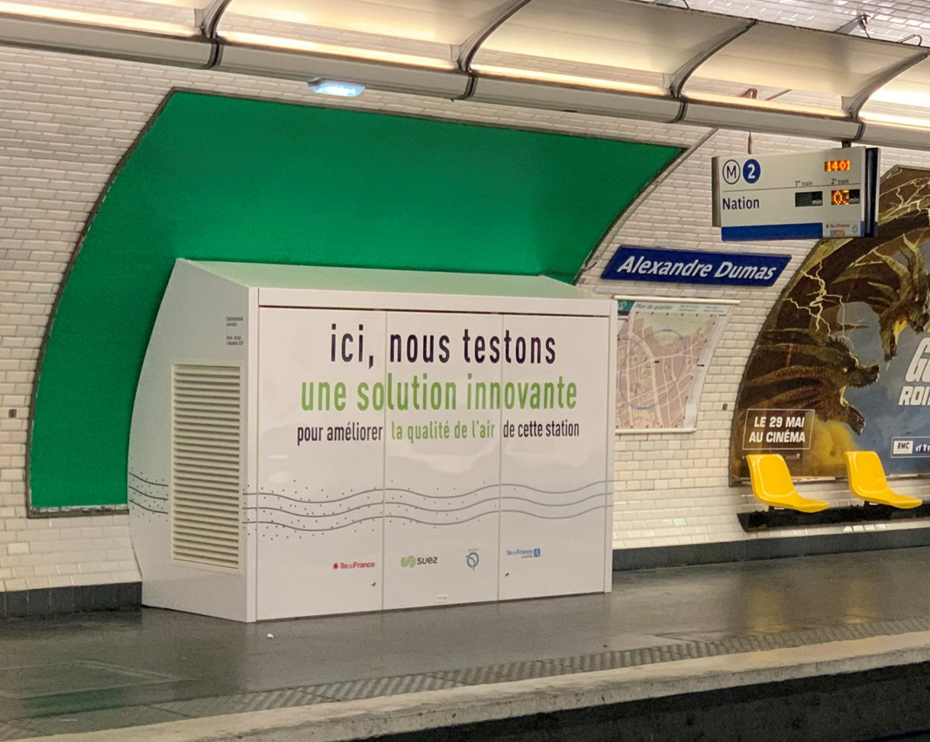
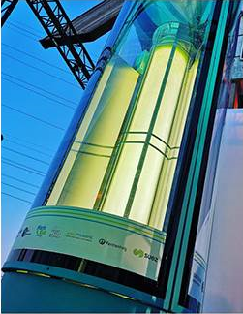
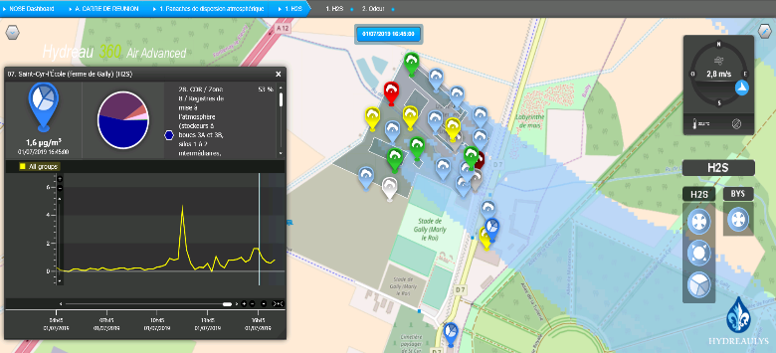
L’offre AIR de SUEZ
Le Pôle Air se positionne sur chacun des 3 segments & l’intégralité de la chaine de valeur
→ Une offre innovante, complète et globale : Air Solutions
Service Quick Scan
Projet IP’AIR (métro parisien)
Pilote Puits de carbone de Valo’marne à Creteil
Plateforme NOSE – STEP Carré de Réunion
4 juillet 2019

Slide 29



Nature comestible en ville
Création d’une ferme urbaine
Florence Presson – Chargée de mission transition(S)
06 15 94 63 04 @scx_Flo
4 juillet 2019

Slide 30
Nature comestible en ville
Volonté politique pour continuer de faire de Montfermeil une ville comestible
Repérage de parcelles libres en cœur de quartiers pavillonnaires
Développer du maraîchage écologique sous la forme d’une production agricole professionnelle labellisée biologique
Créer de l’emploi local, installer un mode de commercialisation en circuit court et de proximité
Mettre en place des activités de pédagogie associées à l’alimentation, au «bien se nourrir», au retour à la terre et à l’origine des produits locaux & de saison
4 juillet 2019

Slide 31
De l’idée à la réalité…
Rencontre avec des structures spécialisées en agriculture urbaine
Pré-étude de faisabilité : 1 ha pour une ferme rentable
Mise à disposition des parcelles & d’un logement
Recherche d’un agriculteur-maraicher-paysan
Design & modèle économique
4 juillet 2019

Slide 32
Un projet co-construit
Avant tout : recherche d’un partenaire partageant une vision commune
Choix de Fermes d’Avenir : agroécologie & permaculture, boucles vertueuses d’économie circulaire, rentabilité et autonomie financière
Equipe technique interne avec un pilotage global du projet
Printemps/Eté 2020… 1^{ères} récoltes
Mobilisation des citoyens pour la suite
4 juillet 2019

Slide 33

CDI Technologies
Un éditeur de logiciels pour une ville durable
Logiciels de conception de la ville
Logiciels de gestion de la ville
Mohammed Boumahdi
4 juillet 2019

Slide 34

éditeur de logiciels pour une ville durable
CDI Technologies éditeur de logiciels depuis plus de 30 ans
Quatre logiciels de conception : DK.mètre, KeaPolaris, SaneCity et Hyétos
Un logiciel de gestion de la ville : Socratic
Un projet Innovant, un FUI, deux PIA et Partenariats Innovation
Deux offres à destination des aéroports
- Hyétos pour la conception des techniques alternatives vertes et grises pour la gestion des eaux pluviales
- Socratic pour la gestion dynamique et intelligente du réseau d’assainissement (limiter les rejets ds le milieu naturel)
4 juillet 2019

Slide 35
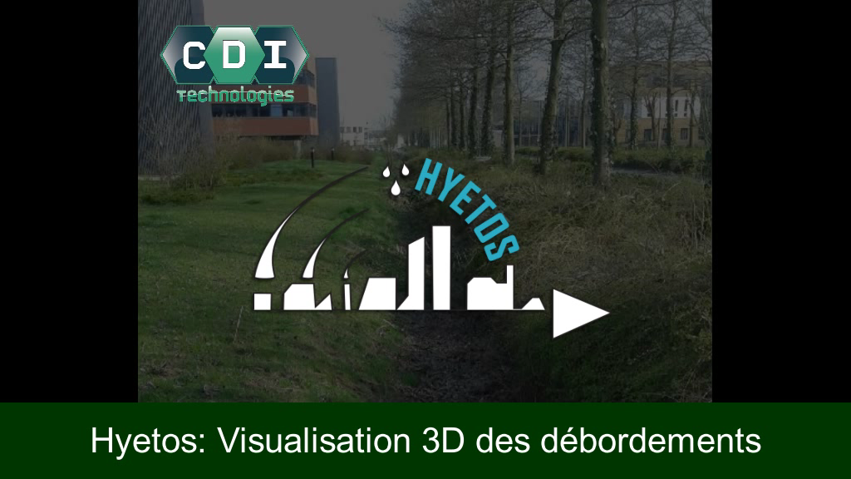
Visualisation du fonctionnement en 3D
4 juillet 2019

